Slide 1
AG1 – Introducción a los algoritmos
03MAIR – Actividad Guiada 1(AG1)

Slide 2
Agenda
1.Desarrollar algoritmos con la técnica de divide y vencerás(Torres de Hanoi)
2.Desarrollar algoritmos voraces para resolver problemas(Devolución de cambio)
3.Desarrollar algoritmos con la técnica de vuelta atrás(backtracking)(N-Reinas)

Slide 3
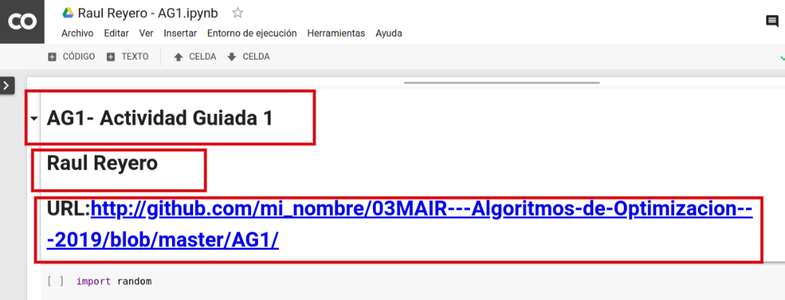
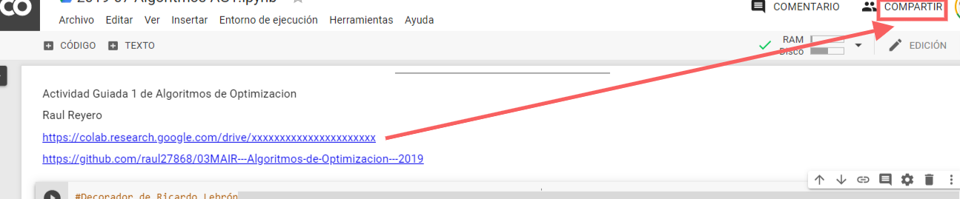
Preparar la actividad en Google Colaboratory.
Abrir un notebook en Google Colaboratory
Renombra el documento python : <nombre apellido>-AG1
Crear un texto con:
* AG1- Actividad Guiada 1
* Nombre Apellidos
* Url a la carpeta AG1 de GitHub
1
2

Slide 4
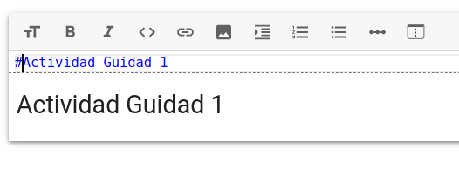
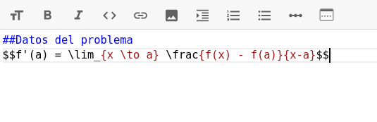
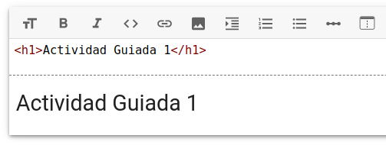
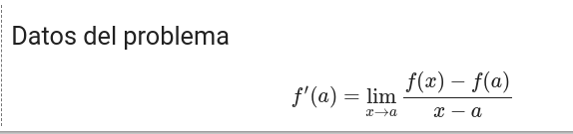
Ayuda para texto en Google Colab(Jupyter)
Markdown:
https://www.math.ubc.ca/~pwalls/math-python/jupyter/markdown/
Latex:
https://www.math.ubc.ca/~pwalls/math-python/jupyter/latex/
HTML

Slide 5
Divide y vencerás (I)
Características que permiten identificar problemas aplicables:
    El problema puede ser dividido en problemas mas pequeños pero de la misma naturaleza que el principal.
    Es posible resolver estos sub-problemas de manera recursiva o de otra manera sencilla (caso simple).
    Es posible combinar las soluciones de los sub-problemas para componer la solución al problema principal.
    Los sub-problemas son disjuntos entre si. No hay solapamiento entre los sub-problemas.
    Debemos asegurar que el proceso de divisiones recursivas finaliza en algún momento.
1 2 3
1 2 3

Slide 6
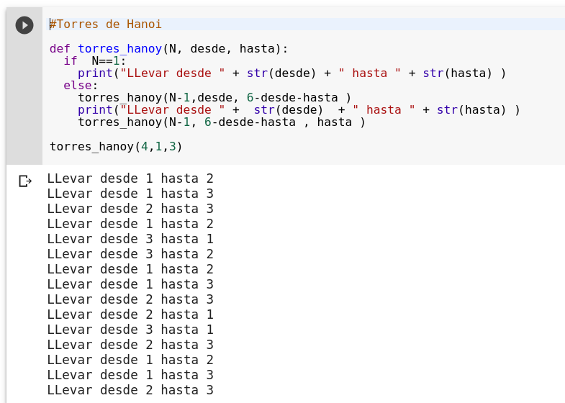
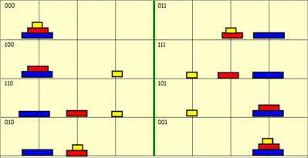

Divide y vencerás (II)
Problema: Torres de Hanoy. Código Python
Solución
Fuente:https://innovacioneducativa.upm.es/pensamientomatematico/node/76
1 2 3
1 2 3
1 2 3
Para jugar
http://www.uterra.com/juegos/torre_hanoi.php

Slide 7
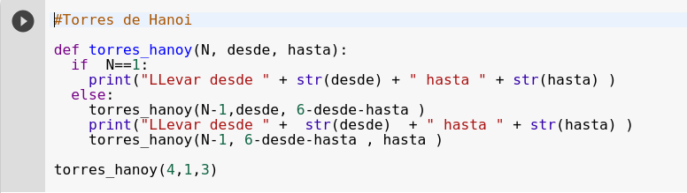
Divide y vencerás(III)
Recursividad y calculo del numero de operaciones
Operaciones
T(1) = 1
T(n) = 1 + 2·T(N-1) = 1 + 2·(1 + 2·T(n-2)) = 1 + 2 + 2² + ...+ 2·T(0) =2 - 1
n
n
Complejidad
n
O(2 )
Referencia: Complejidad temporal de algoritmos - Leopoldo Silva Bijit

Slide 8


Algoritmo voraz con python
Problema: Cambio de monedas
Buscar las monedas para completar la cantidad con el sistema [25, 10, 5, 1]
Definimos la función : cambio_monedas con dos parámetros: Cantidad a calcular y sistema monetario
Inicializamos la variable SOLUCION a cero con tantos valores como tipos de monedas.
Inicializamos la variable VALOR_ACUMULADO para contener el valor acumulado actual
Recorremos todas las monedas en orden decreciente en valor (voracidad)
Calculamos el máximo de monedas posibles en cada iteración:
monedas = int( (CANTIDAD-VALOR_ACULULADO)/SISTEMA[i])
Actualizamos: SOLUCION y VALOR_ACUMULADO
Si llegamos a la cantidad devolvemos la solución:
if VALOR_ACULULADO == CANTIDAD: return SOLUCION

Slide 9
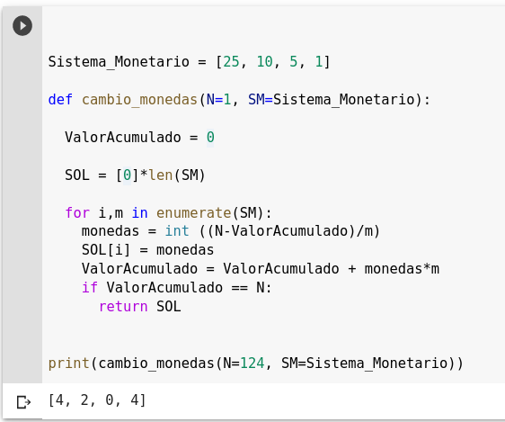


Algoritmo voraz con python
¿Qué ocurre con otros sistemas monetarios?
¿Cuando funciona bien y cuando no?
¡Ojo! No siempre es funciona
Que
En el Foro

Slide 10
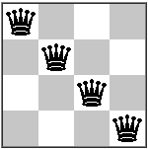
Algoritmo con la técnica vuelta atrás con python(Backtracking)
Problema: Problema de las 4 reinas
Solución : 4-tuplas (x1,x2,x3,x4) donde el valor de cada elemento es la posición de una reina en la columna i-esima. P.ej la del dibujo es (1,2,3,4)
El árbol de expansión recorrerá todas las posibilidades.
Con este modelo, es posible determinar si una solución parcial (rama del árbol) es “prometedora”
No puede haber dos reinas en la misma columna. Esta restricción se verifica por el modelo que hemos adoptado
Dos reinas estarán en la misma fila si hay dos valores iguales para una solución parcial.
P.Ej: (1,2,*,*) representa las dos primeras reinas de la imagen (2ª etapa)
Dos reinas estará en la misma diagonal si |xi -xj| = |i-j|
1 2 3 4
1
2

Slide 11
Algoritmo con la técnica vuelta atrás con Python(I). Backtracking
Problema: Problema de las 4 reinas
Usaremos la recursividad (habitual también en la técnica de vuelta atrás) para ir construyendo en cada iteración una etapa de la solución(una nueva reina en la siguiente columna)
Definimos una función: reinas(N, solución , etapa)
    N = nº de reinas del tablero NxN
    solucion = [0,0….0]
    Etapa = 0
¿Qué hace la función reinas() ?
  1º añade una etapa : SOLUCION[etapa] = i ; para i desde 1 hasta N
  2º comprueba que es prometedora con la función: es_prometedora(solucion,etapa)
  3º si la solución es prometedora y es la última etapa entonces es solución final
1 2 3 4
1
2

Slide 12
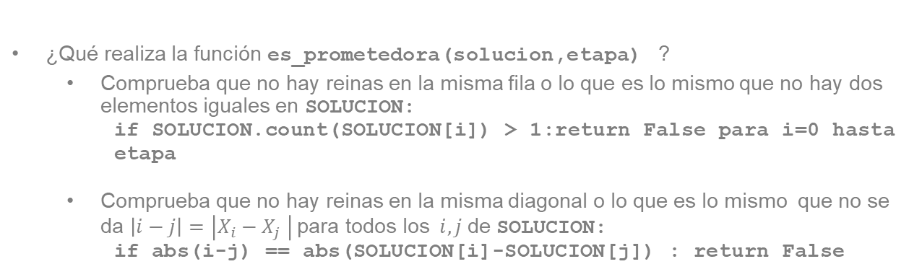
Algoritmo con la técnica vuelta atrás con Python(II). Backtracking
Problema: Problema de las 4 reinas
1 2 3 4
1
2

Slide 13
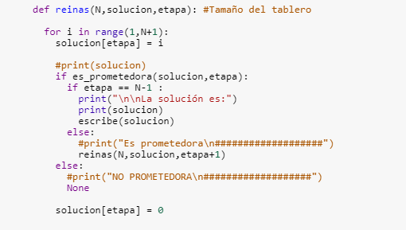
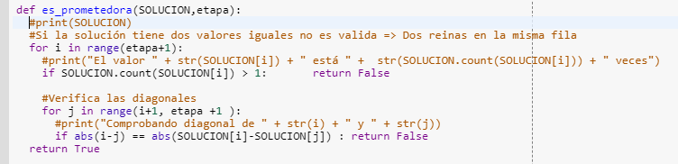

Algoritmo con la técnica vuelta atrás con Python(III). Backtracking
Problema: Problema de las 4 reinas con recursividad
Cálculos complejos(con ecuaciones en recursividad)
pero en general Vuelta atrás es Exponencial

Slide 14
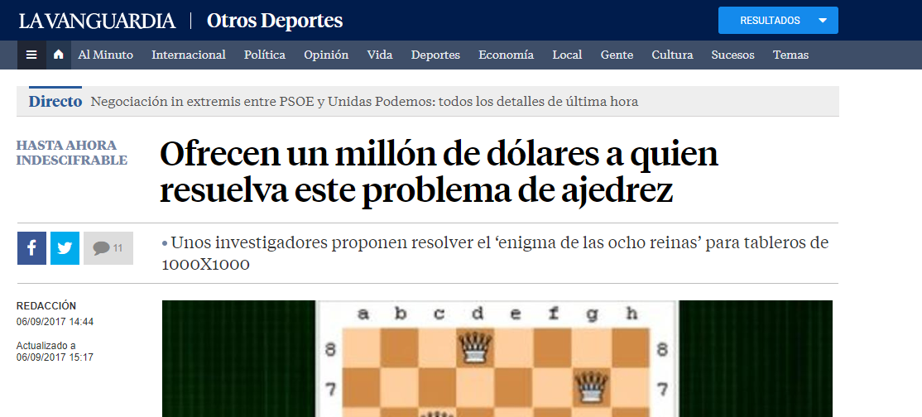
Algoritmo con la técnica vuelta atrás con Python(IV). Backtracking
Problema: Problema de las N reinas.
Fuente:https://www.lavanguardia.com/deportes/otros-deportes/20170906/431089708625/ocho-reinas-ajedrez-millon-dolares.html

Slide 15
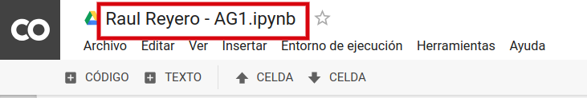
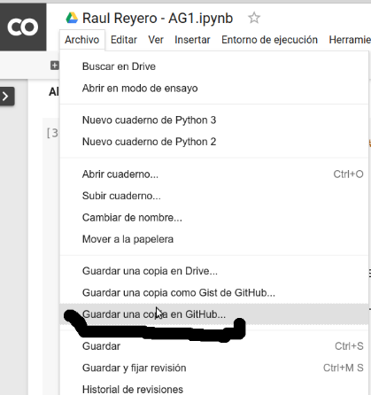
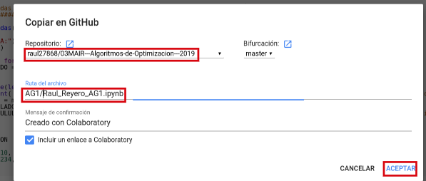
Finalizar la actividad. Grabar, subir a GitHub, Generar pdf (I)
Guardar en GitHub
Repositorio: 03MAIR ---Algoritmos de Optimizacion
Ruta de Archivo con AG1
1
Ojo! Si el repositorio es privado no se podrá.
  Opciones:
  a) Hacerlo publico + guardar + hacerlo privado
  b) Guardar el .ipynb manualmente

Slide 16
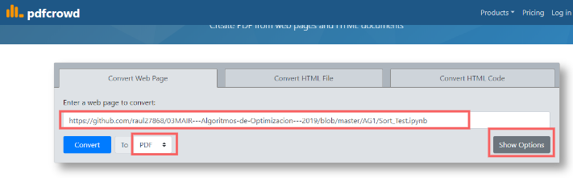
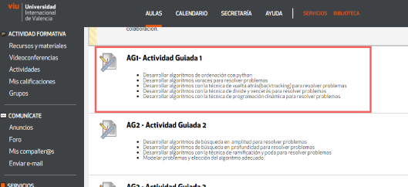
Finalizar la actividad. Grabar, subir a GitHub, Generar pdf (I)
Generar pdf con print en Chrome(Control-P) o con https://pdfcrowd.com
Descargar pdf y adjuntar el documento generado a la actividad en la plataforma
- Adjuntar .pdf en la actividad
- URL GitHub en el texto del mensaje de la actividad
1
2

Slide 17
10/10
Practica individual
Dado un conjunto de puntos se trata de encontrar los dos puntos más cercanos
Guía para aprendizaje:
  Suponer en 1D, o sea, una lista de números: [3403, 4537, 9089, 9746, 7259, ….
  Primer intento: Fuerza bruta
  Calcular la complejidad. ¿Se puede mejorar?
  Segundo intento. Aplicar Divide y Vencerás
  Calcular la complejidad. ¿Se puede mejorar?
  Extender el algoritmo a 2D: [(1122, 6175), (135, 4076), (7296, 2741)…
  Extender el algoritmo a 3D.
Problema: Encontrar los dos puntos más cercanos

Slide 18
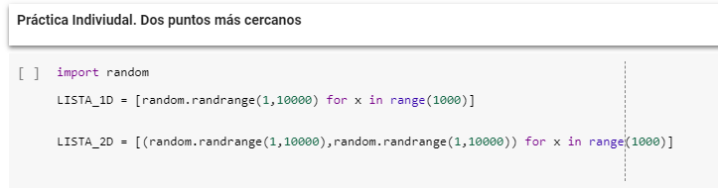
10/10
Practica individual
Para generar conjuntos de datos aleatorios
  Buscar documentación sobre el problema
Problema: Encontrar los dos puntos más cercanos

Slide 19
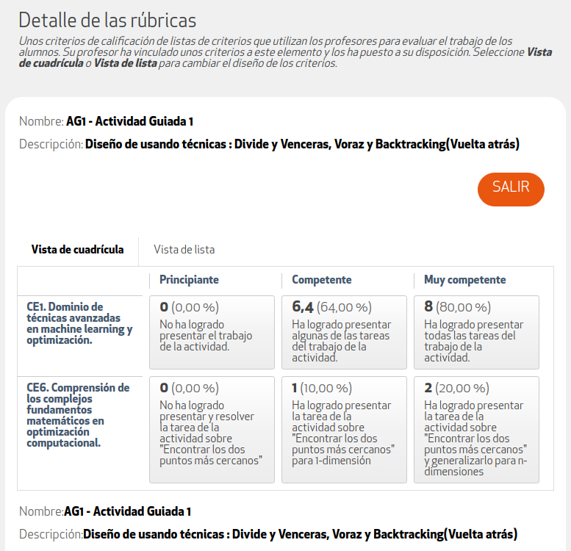
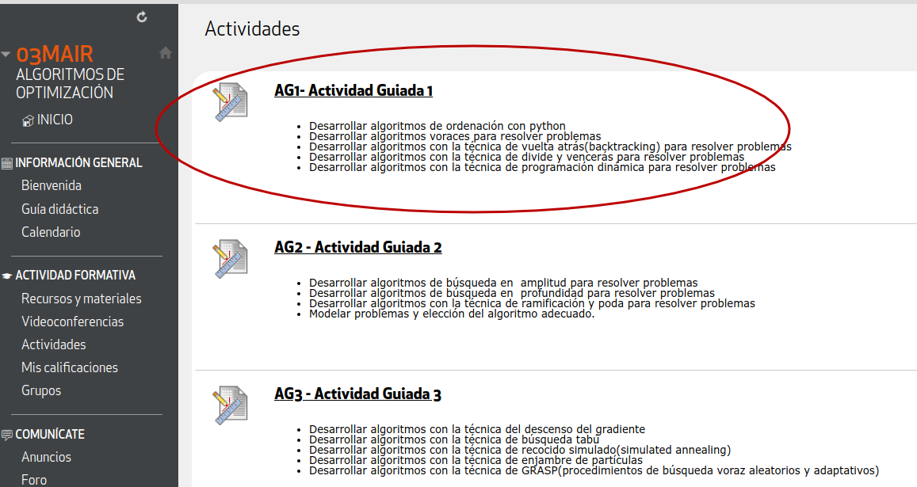
Finalizar la actividad. Entregar en la plataforma( pdf )

Slide 20
Próxima Actividad Guiada - AG2
Repaso de cuestiones Pendientes / Recordatorios / Mejoras /Aportaciones
Teoría: Ramificación y Poda
Práctica: Programación dinámica(problema Viaje por el rio).
Práctica: Búsqueda en grafos, ramificación y poda(problema Asignación de tareas).
Practica: Descenso del gradiente.

Slide 21
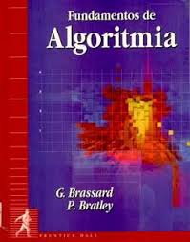

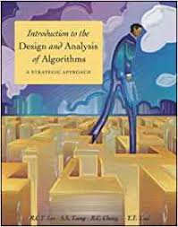
Ampliación de conocimientos y habilidades
Buscar
  Bibliografía
    - Brassard, G., y Bratley, P. (1997). Fundamentos de algoritmia
    Guerequeta, R., y Vallecillo, A. (2000). Técnicas de diseño de algoritmos.(http://www.lcc.uma.es/~av/Libro/indice.html)
    Lee, R. C. T., Tseng, S. S., Chang, R. C., y Tsai, Y. T. (2005). Introducción al diseño y análisis de algoritmos.
Practicar

Slide 22
Gracias
raul.reyero@campusviu.es

Slide 23

Decorador para medir tiempos.
from functools import wraps
from time import time
def calcular_tiempo(f):
@wraps(f)
def cronometro(*args, **kwargs):
t_inicial = time()
salida = f(*args, **kwargs)
t_final = time()
print('Tiempo transcurrido (en segundos): {}'.format(t_final - t_inicial))
return salida
return cronometro

Slide 24
Algoritmo voraz con python
Problema: Cambio de monedas
Buscar las monedas para completar la cantidad con el sistema [25, 10, 5, 1]
Conjunto de candidatos: Todas las combinaciones posibles de obtener C
Función de selección en cada etapa, tomar tantas monedas como sea posible,sin pasarse (voracidad)
Función de factibilidad es el valor alcanzado con la suma de todas las monedas elegidas hasta el momento
Función objetivo es la cantidad total de monedas(función a minimizar)
Criterio de solución final es la similar(en este caso) que la función de factibilidad pero que debe coincidir con C.

Slide 25
Algoritmo voraz con python
Problema: Cambio de monedas
Buscar las monedas para completar la cantidad con el sistema [25, 10, 5, 1]
Definimos la función : cambio_monedas con dos parámetros: Cantidad a calcular y sistema monetario
Inicializamos la variable SOLUCION a cero con tantos valores como tipos de monedas.
Inicializamos la variable VALOR_ACUMULADO para contener el valor acumulado total
Recorremos todas las monedas en orden decreciente en valor (voracidad)
Calculamos el máximo de monedas posibles en cada iteración:
monedas = int( (CANTIDAD-VALOR_ACULULADO)/SISTEMA[i])
Actualizamos: SOLUCION y VALOR_ACUMULADO
Si llegamos a la cantidad devolvemos la solución:
if VALOR_ACULULADO == CANTIDAD: return SOLUCION

Slide 26
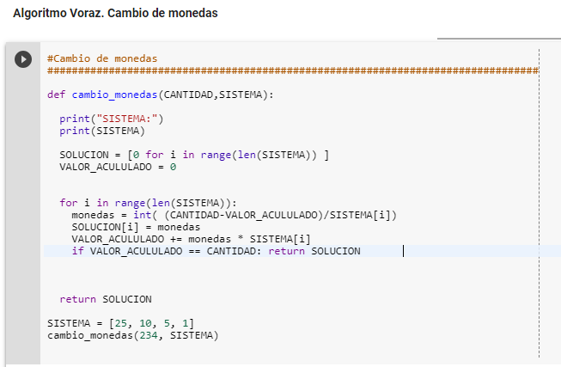
Problema: Cambio de monedas. Análisis de Complejidad
O(n))

Slide 27
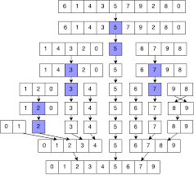

Ordenación quick sort con técnica de divide y vencerás
Problema: Ordenación por quick sort
Usaremos una función recursiva que recibe una lista : quick_sort(A)
Si la lista recibida es de tamaño 1 devuelve el único valor (caso simple)
Si la lista recibida es de tamaño 2 devuelve la lista ordenada de los 2 valores(caso simple)
Elección de un pivote para dividir la lista en dos mitades equilibradas (no siempre es posible, será necesario estimar un valor). Elegimos el valor medio entre los 3 primeros valores de la lista (mejorable!): pivote = (A[0] + A[1] + A[2])/3
Divido la lista en dos para situar en cada una los valores menores y mayores al pivote
Aplica la recursividad a las dos nuevas listas
Combino las dos listas después de aplicar la recursividad:
quick_sort(IZQ) + quick_sort(DER)
En el foro

Slide 28
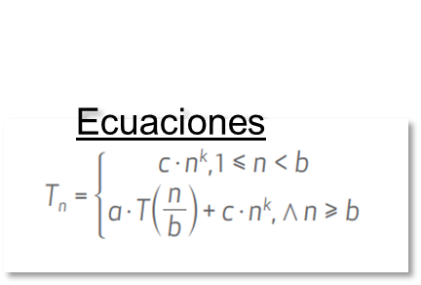
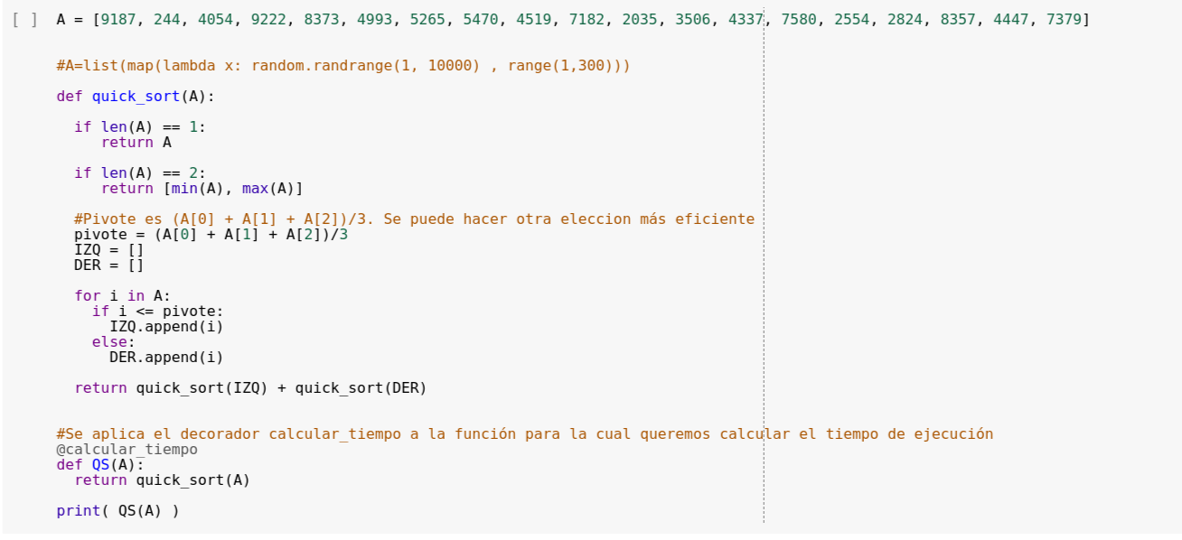
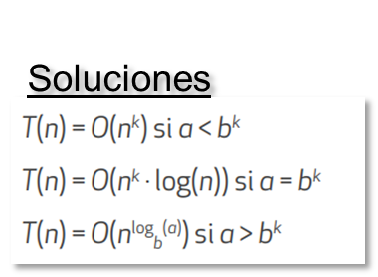
Ordenación quick sort con técnica de divide y vencerás
Problema: Ordenación por quick sort. Análisis de complejidad
T(n) =2·T(n/2) + n

Slide 29
10%
Titulo
Texto
https://webdiis.unizar.es/asignaturas/EDA/ea/transparencias.html
https://sci2s.ugr.es/graduateCourses/Algoritmica
https://elvex.ugr.es/decsai/algorithms/
https://www.tamps.cinvestav.mx/~ertello/algorithms.php

Slide 30
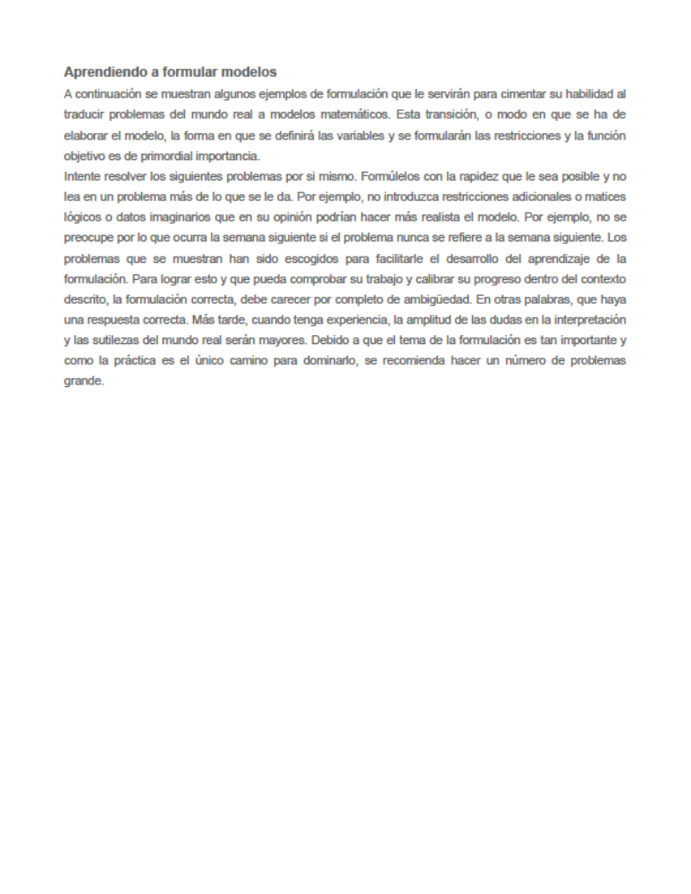
Titulo
Texto

